Slide 1
加速度&受力分析
By Robert

Slide 2

速度的变化量
e.g. 一个物体，在$t=1s$时速度为$v_{1}=1 m/s$，在$t=7s$时速度为$v_{1}=2.2 m/s$ $。$
（1）这个物体速度变化量$∆v$是多少？
（2）这个物体平均每秒速度变化量$∆v/∆t$是多少？

Slide 3
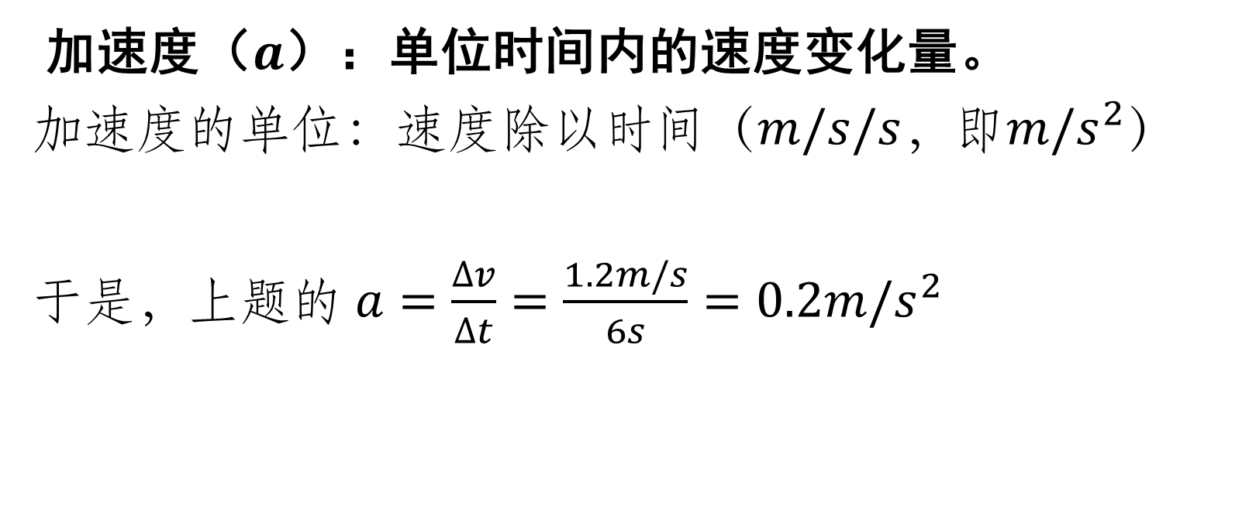
就这样，我们定义了加速度！
加速度（$a$）：单位时间内的速度变化量。
加速度的单位：速度除以时间（$m/s/s$，即$m/s^{2}$）
于是，上题的$a=\frac{∆v}{∆t}=\frac{1.2m/s}{6s}=0.2m/s^{2}$

Slide 4

再来一个例子！
e.g.2 一个物体，在$t=0s$时速度为$v=3 m/s$，在$t=7s$时速度为$v=0.9 m/s$ $。$
（1）这个物体平均每秒速度变化量$∆v/t$是多少？
（2）这个物体若每秒速度变化量相同，则在$t=8s时 v$是多少？
是不是很简单？

Slide 5
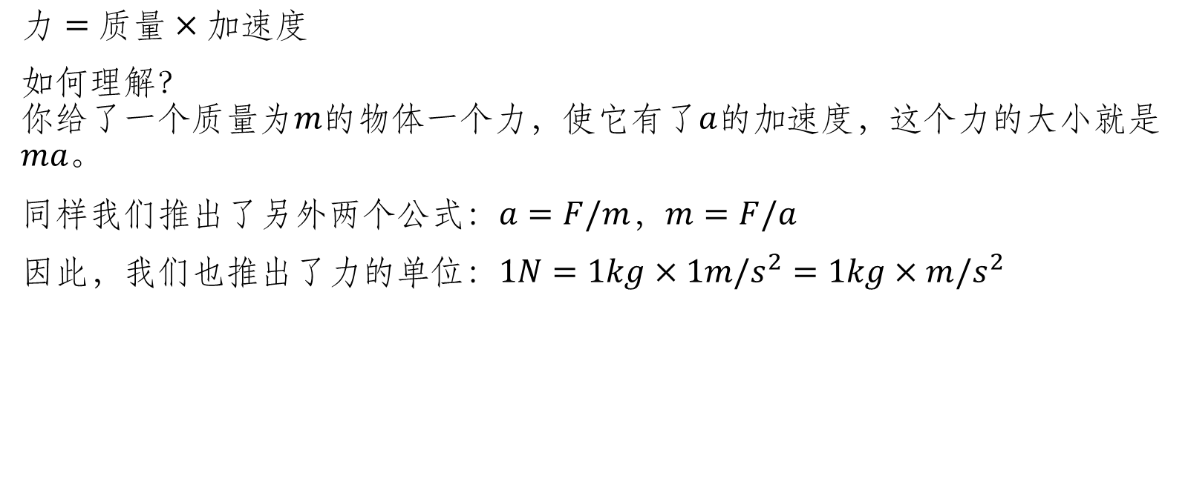

$$F=ma！$$
$力=质量×加速度$
如何理解？ 你给了一个质量为$m$的物体一个力，使它有了$a$的加速度，这个力的大小就是$ma$。
同样我们推出了另外两个公式：$a=F/m$，$m=F/a$
因此，我们也推出了力的单位：$1N=1kg×1m/s^{2}=1kg×m/s^{2}$

Slide 6

一个例子！
e.g.3 一个物体$m=100g$，在$t=0s\sim 1s$时匀速直线运动，速度为$v=3 m/s$，在$t=7s$时速度为$v=0.9 m/s$ $。$在$t=1s\sim 7s$时它始终保持匀加速。这个物体在$t=1s\sim 7s$时受了多大的合力？
是不是很简单？

Slide 7
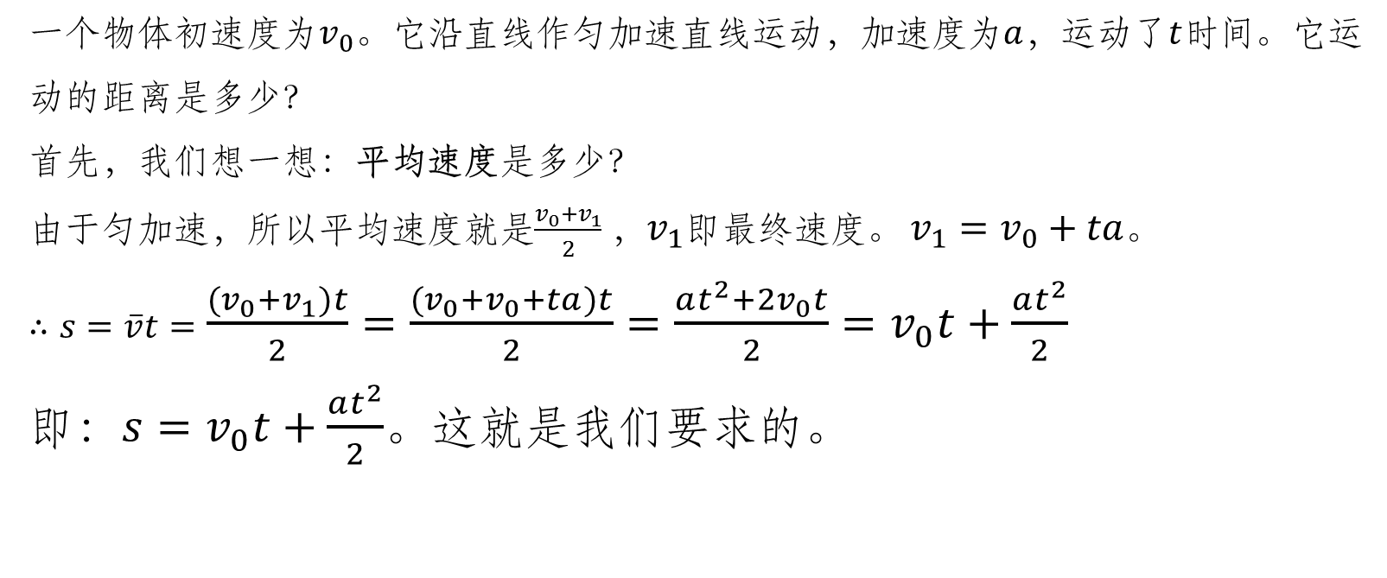
加速度与距离
一个物体初速度为$v_{0}$。它沿直线作匀加速直线运动，加速度为$a$，运动了$t$时间。它运
动的距离是多少？
首先，我们想一想：平均速度是多少？
由于匀加速，所以平均速度就是$\frac{v_{0}+v_{1}}{2}$ ，$v_{1}$即最终速度。 $v_{1}=v_{0}+ta$。
$∴s=\overline{v}t=$ $\frac{{(v}_{0}+v_{1})t}{2}=\frac{{(v}_{0}+v_{0}+ta)t}{2}=\frac{at^{2}+2v_{0}t}{2}=v_{0}t+\frac{at^{2}}{2}$
即：$s=v_{0}t+\frac{at^{2}}{2}$。这就是我们要求的。

